Slide 1
Resolución de Conflictos e Acoso Escolar
CPI SAN TOMÉ DO CARBALLO
DEPARTAMENTO DE ORIENTACIÓN

Slide 2

Cubrir cuestionario

Slide 3
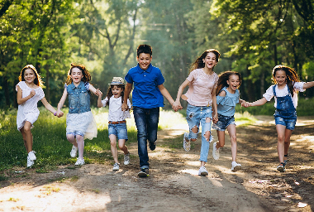
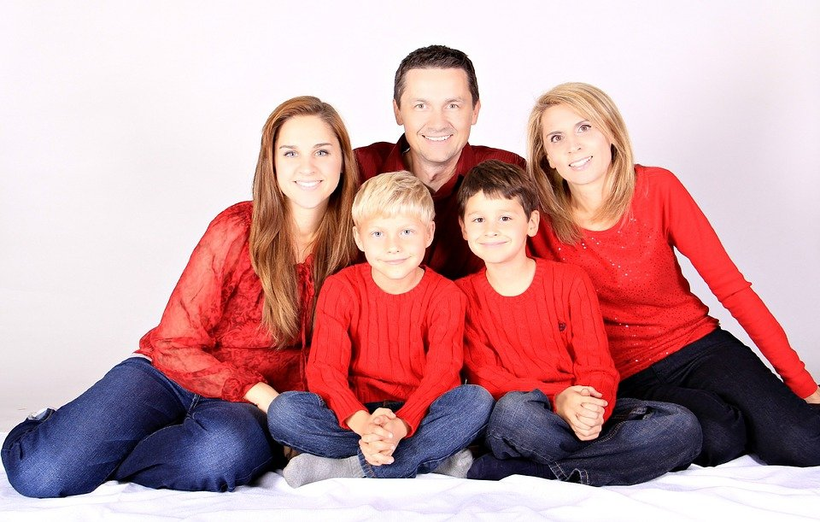
Seres sociais
Os seres humanos somos seres sociais que precisamos relacionarnos

Slide 4
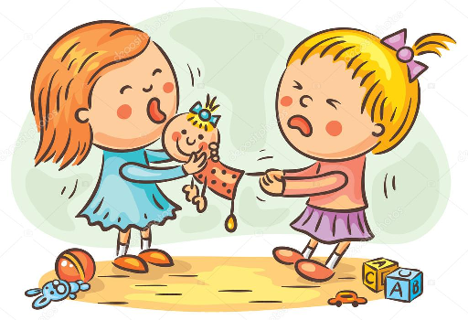
Conflictos interpersoais

Slide 5
Conflictos interpersoais
Os conflictos son situacións nas que 2 ou máis persoas están en oposición ou desacordo
Porque as súas posicións, intereses ou necesidades son incompatibles ou son percibidas como incompatibles
Onde a relación pode saír fortalecida ou debilitada en función do proceso de resolución do conflito

Slide 6
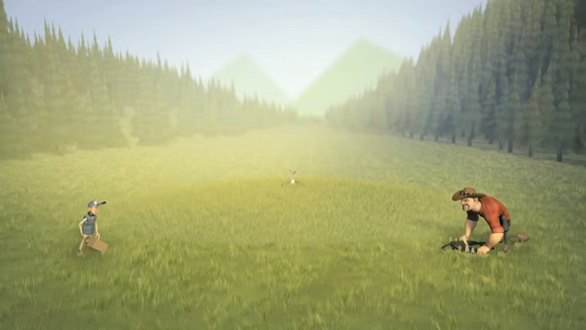
Conflictos interpersoais
Vídeo conflicto https://www.youtube.com/watch?v=TiNUaHXsjBA

Slide 7
Conflictos interpersoais
Non existe ningún grupo no que non haxa conflictos
O conflicto non é algo bo ou malo, é normal
O importante é a forma de resolvelos
Conflicto non é o mesmo que violencia
O conflicto non se pode evitar, a violencia aparece cando o conflicto non se enfronta por outros medios

Slide 8
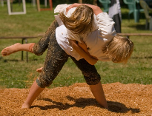

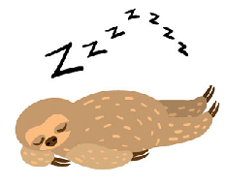


Tipos de resolución de conflictos
Competición
Evitación
Acomodación
Compromiso
Colaboración

Slide 9
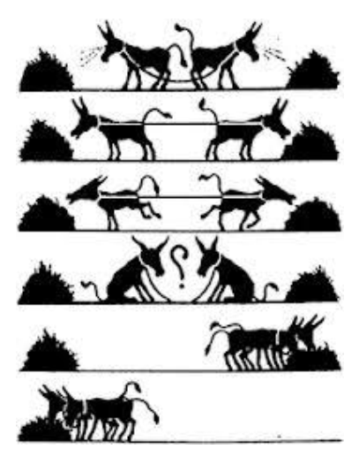
Proceso de resolución de conflictos

Slide 10
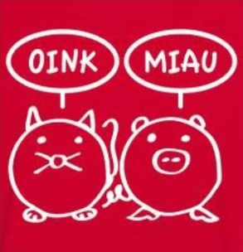
Empatía
É a capacidade para porse no lugar da outra persoa
Sendo empáticos podemos escoitar e aprender da outra persoa, de como se sinte e chegar a coñecela de verdade

Slide 11
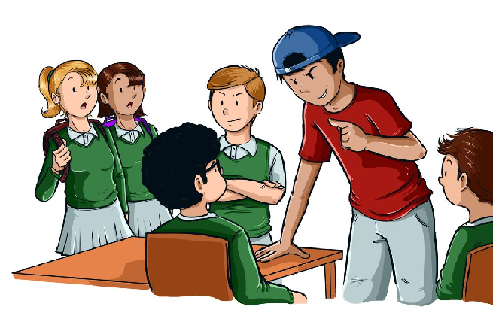
Que é o acoso escolar?

Slide 12
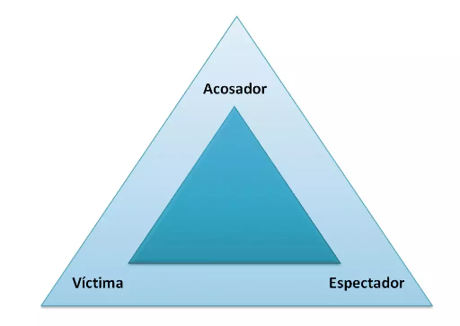
Que é o acoso escolar?
Video acoso escolar
https://www.youtube.com/watch?v=JPdgB7CzZuo

Slide 13
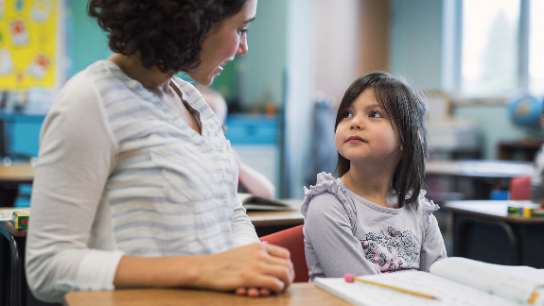
Podedes falar cun/ha profesor/a

Slide 14

Grazas pola vosa atención
Algunha dúbida?

